Slide 1
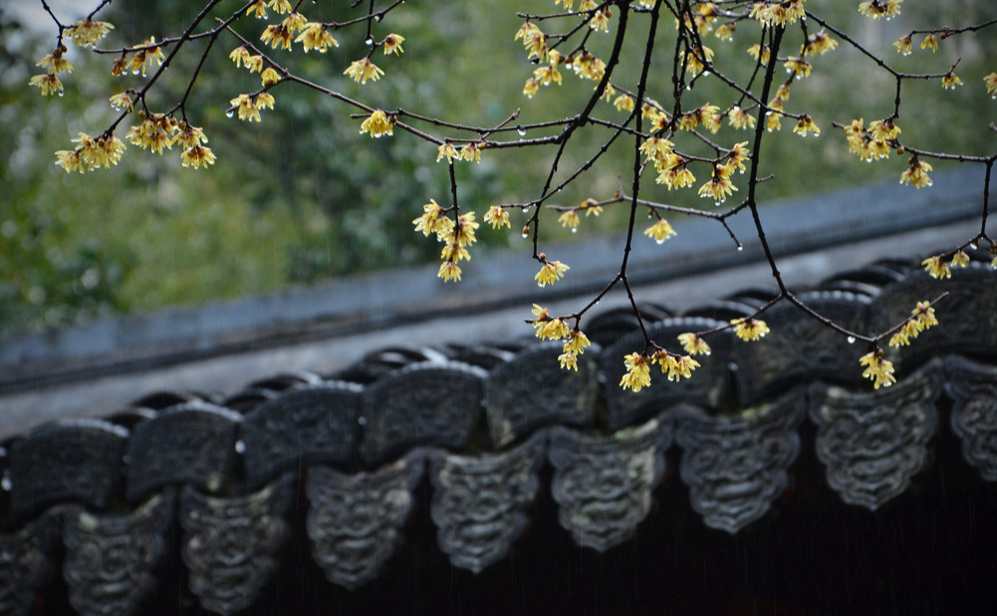
中班美术：彩色的春雨

Slide 2
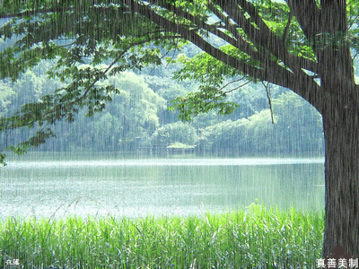
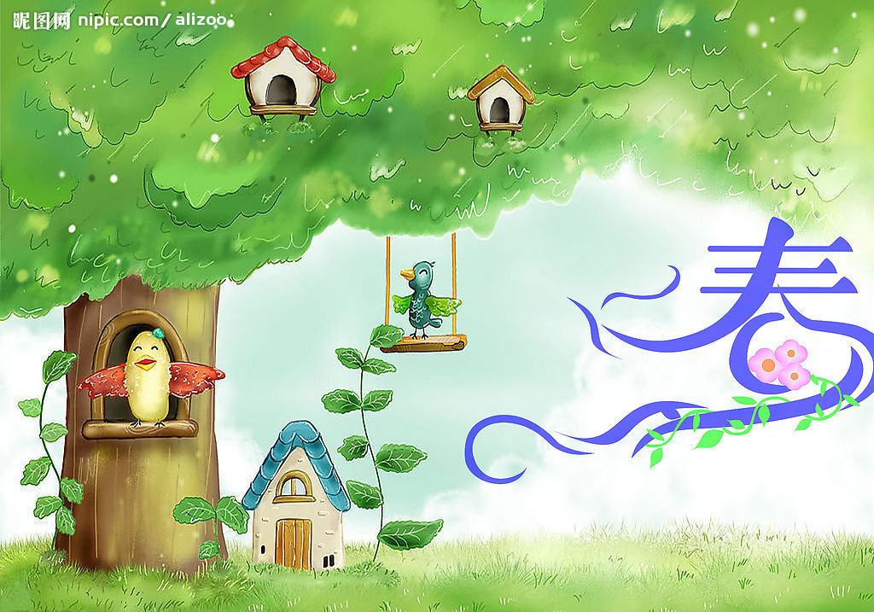
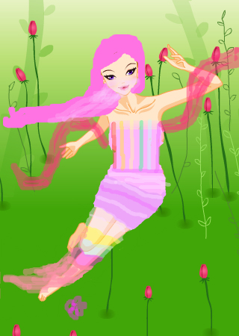

春雨像春姑娘纺出的线
轻轻的下到地上，
沙沙沙，沙沙沙……
一群小鸟在屋檐下躲雨，
他们在争论一个有趣的问题
春雨到底是什么颜色的？

Slide 3
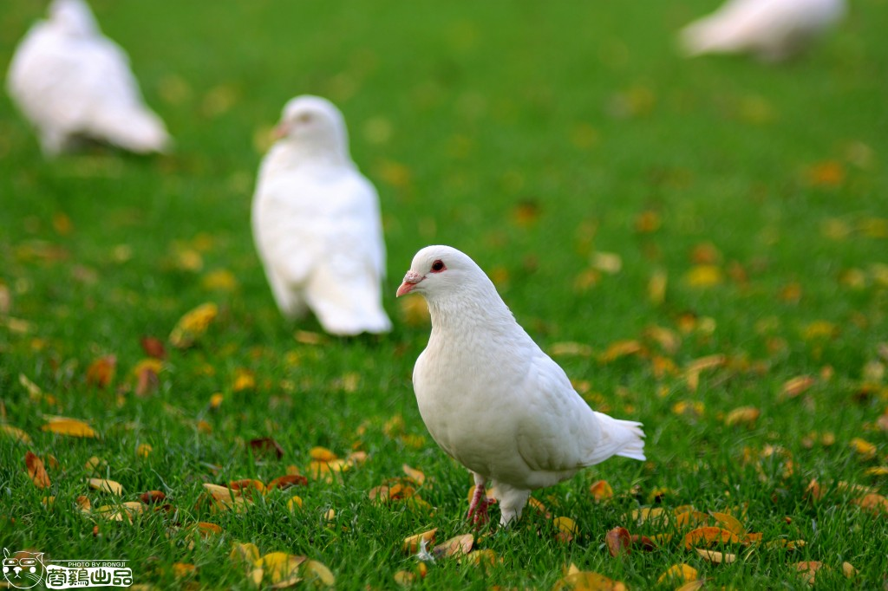
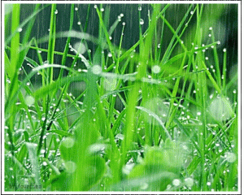
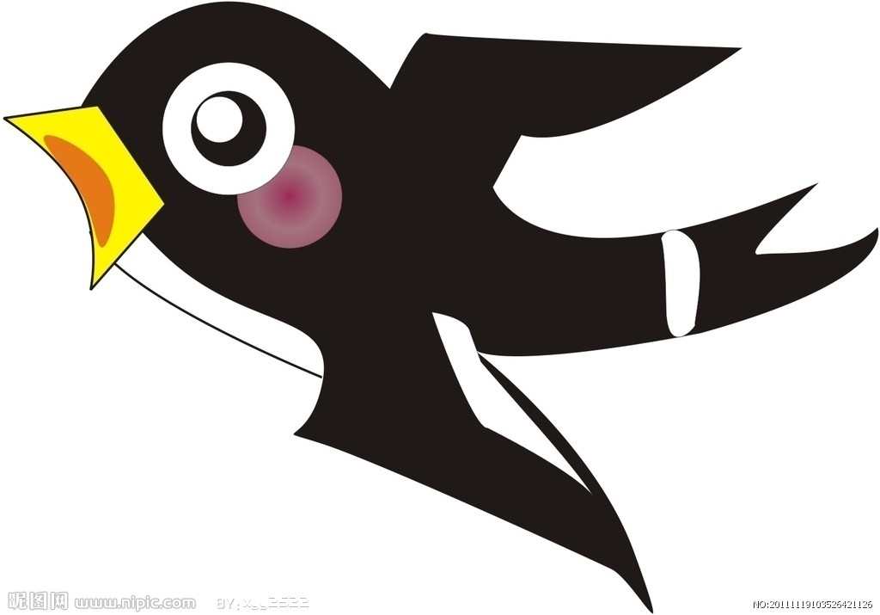
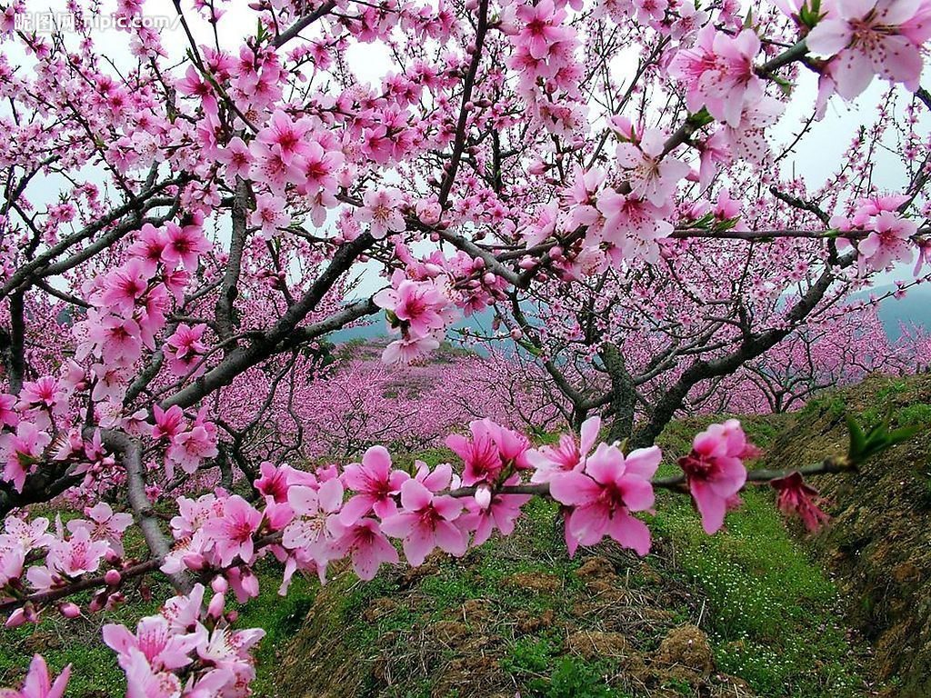
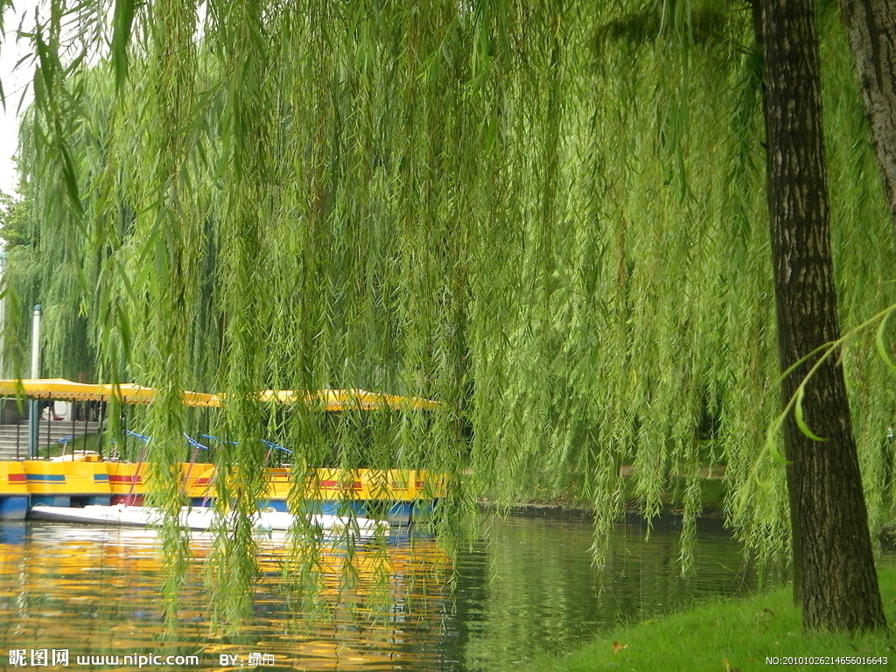

小燕子说
不对，春天是绿色的
你们瞧，春雨落到草地上，
草地绿了 ！
小白鸽说：“春雨是无色的，你们伸手接几滴瞧瞧吧！”
麻雀说
不对，春雨是红色的
你们瞧，春雨落在桃树上，
桃花红了。
春雨落到柳树上，柳树绿了……

Slide 4
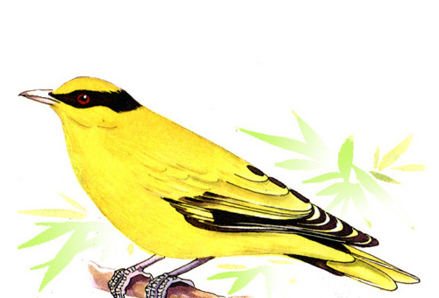
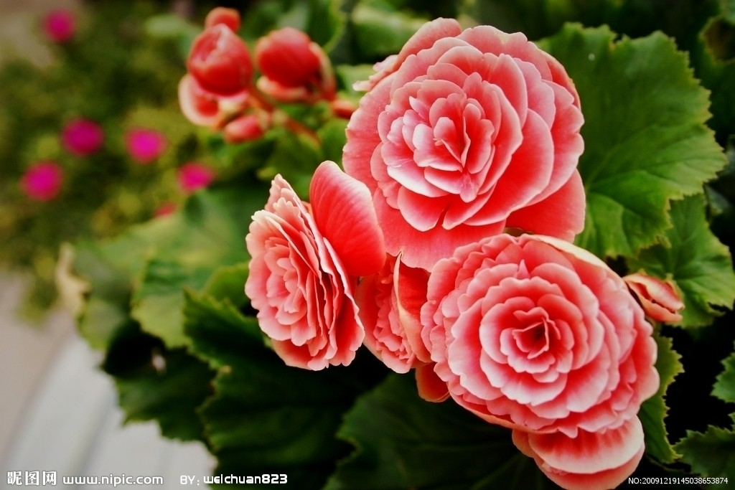
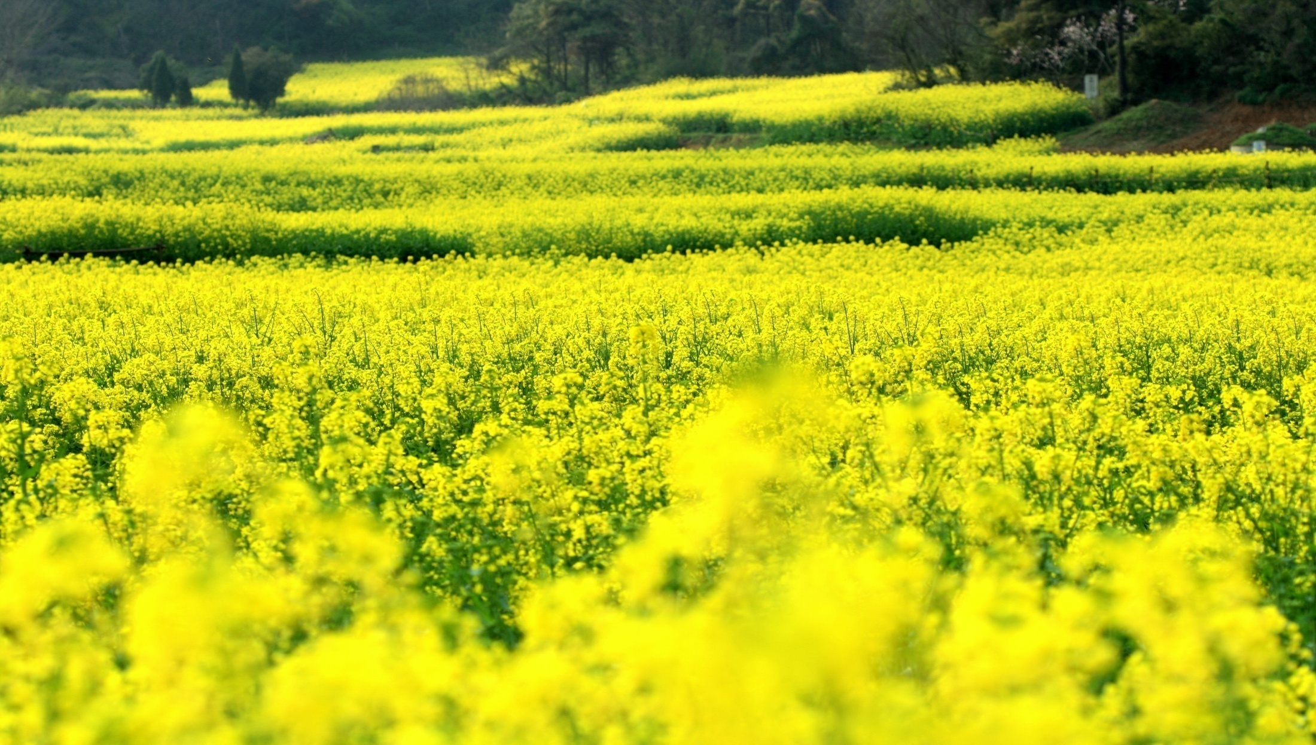
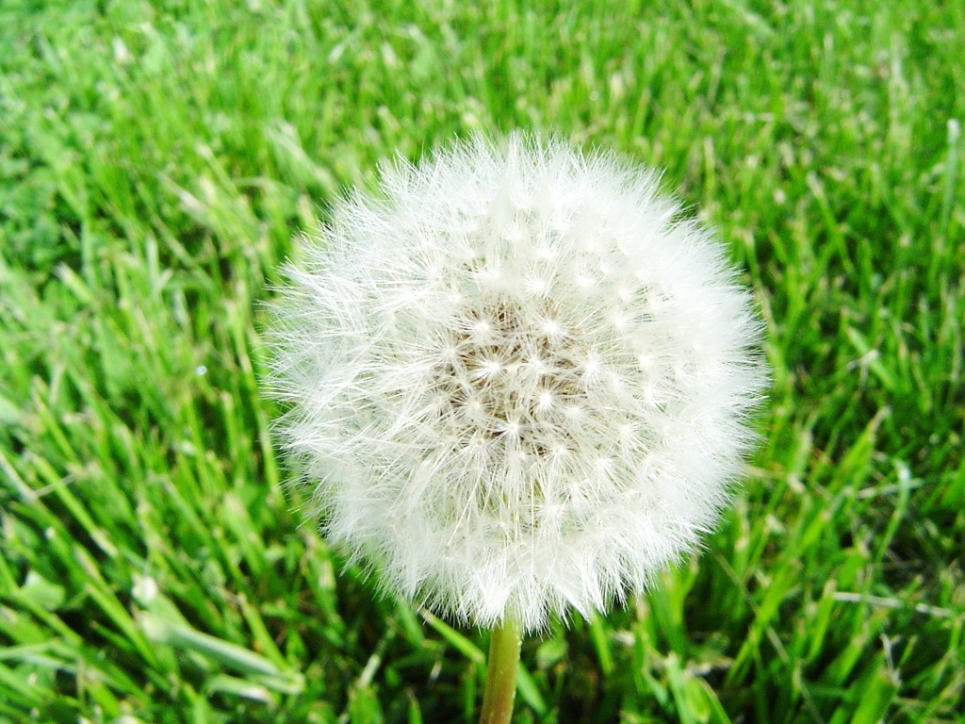
春雨落在海棠花上，海棠花红了……
小黄莺说
不对不对，春雨是黄色的
你们瞧，它落在油菜地里，
油菜花黄了！
它落在蒲公英上，蒲公英花也黄了……

Slide 5
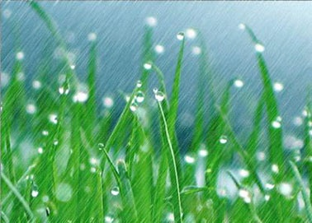
春雨听了大家的争论下的更欢了
，沙沙沙，沙沙沙.....
它好像在说：“亲爱的小鸟们，我本身是无色的，
但能给春天的大地带来万紫千红……

Slide 6
